Slide 1
Безвідходні технології в різних галузях промисловості

Slide 2
Безвідходне виробництво – прямий шлях до екологізації промисловості

Slide 3
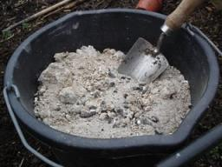
Енергетика

Slide 4
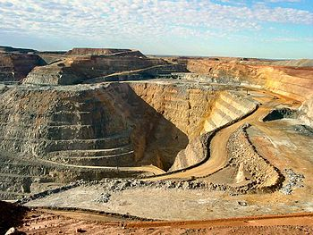
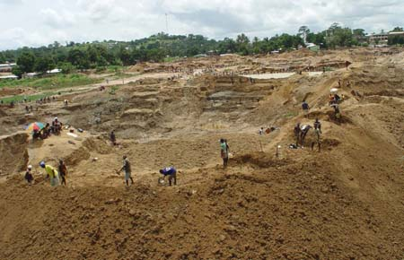
Гірнича промисловість
Видобуток копалин відкритим способом

Slide 5
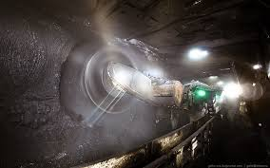
Гірнича промисловість
Видобуток вугілля в шахтах

Slide 6
Металургія

Slide 7
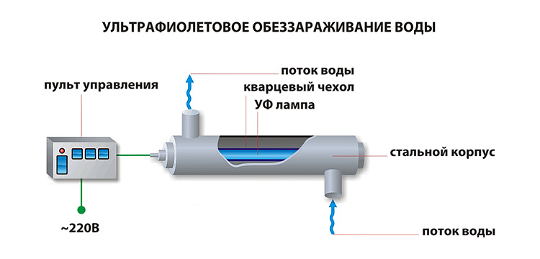
Хімічна та нафтопереробна галузь

Slide 8
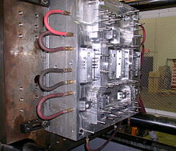
Машинобудування
Прес-установка

Slide 9
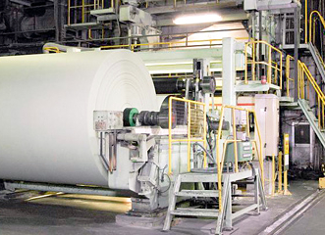
Паперова промисловість

Slide 10
Дякую за увагу

